Slide 1
Revue de l’itération 7
04/03/2005 - 25/03/2005

Slide 2
Sommaire
Rappel des objectifs
Bilan de l’itération 7
Bilan du projet
Rappel
Bilan de l’itération 7
III. Bilan du projet

Slide 3
I. Rappel
Cas d’utilisation implémentés
Procédure d’installation
Correction de bugs
Rappel
Bilan de l’itération 7
III. Bilan du projet

Slide 4
II. Bilan de l’itération 7
Objectifs de l’itération atteints
  Correction de bugs
  Procédure d’installation
  Déploiement sur marine
  Derniers tests
  Cahier de recette
Rappel
Bilan de l’itération 7
III. Bilan du projet

Slide 5
Concordance au plan d’itération
Activité | Charges estimées* | Temps passé * | Dépassement de charge |  | Participants
 |  |  | (%) | (h)
(EE) Mise à jour des documents | 4 | 4 | 0% | 0 | RJ, VN
(GP) Gestion d'itération | 10 | 10 | 0% | 0 | YA, LB, RJ, VN, SR,
(GP) Contrôle qualité | 16 | 24 | 50% | 8 | YA, LB, RJ, VN, SR, EA, PL, OT
(GS) Evaluation de l'itération 7 | 2 | 2 | 0% | 0 | RJ,
(GS) Préparation de la revue | 1 | 1 | 0% | 0 | RJ,
(IT) Finitions et débogage | 48 | 53 | 10% | 5 | YA, LB, RJ, VN, SR, EA, PL, OT
(IT) Tests | 23 | 12 | -48% | -11 | YA, LB, RJ, VN, SR, EA, PL, OT
(IT) Cahier de recette | 8 | 9 | 13% | 1 | SR
(IT) Procédure d'installation | 5 | 8 | 60% | 3 | LB,
(GS) Evaluation du projet | 3 | 4 | 33% | 1 | VN, SR
TOTAL | 120 | 127 | 6% | 7
Rappel
Bilan de l’itération 7
III. Bilan du projet

Slide 6
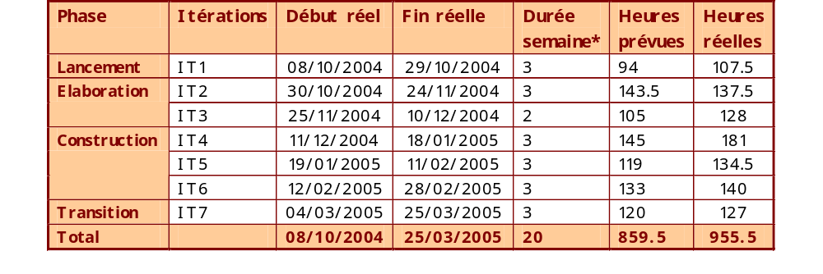
III. Bilan du projet OWEP
Rappel
Bilan de l’itération 7
III. Bilan du projet
Beaucoup de travail…mais aussi
  Des leçons tirées
  Apprentissage de nouvelles technologies

